Slide 1
Verbesserungs- möglichkeiten
Maßnahmen, die ergriffen werden können

Slide 2
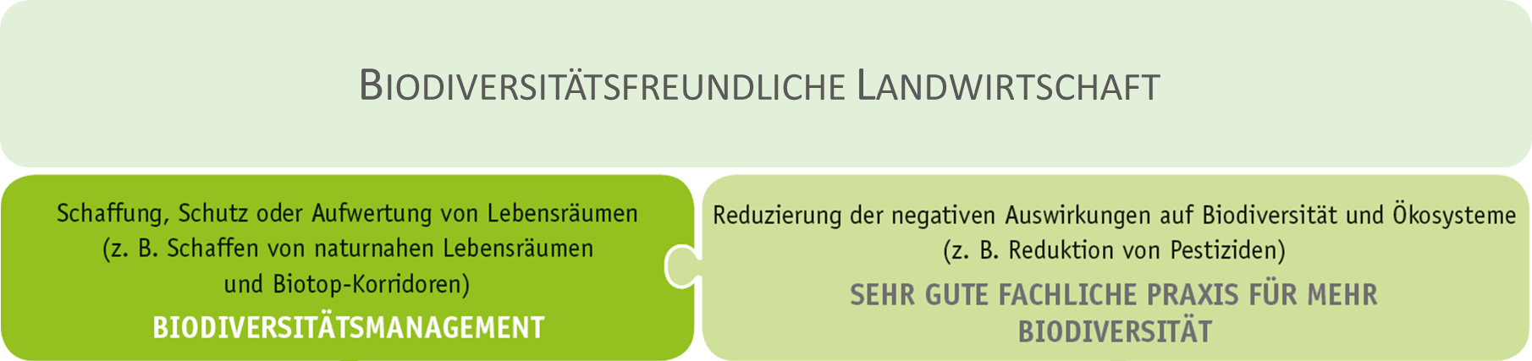

Slide 3
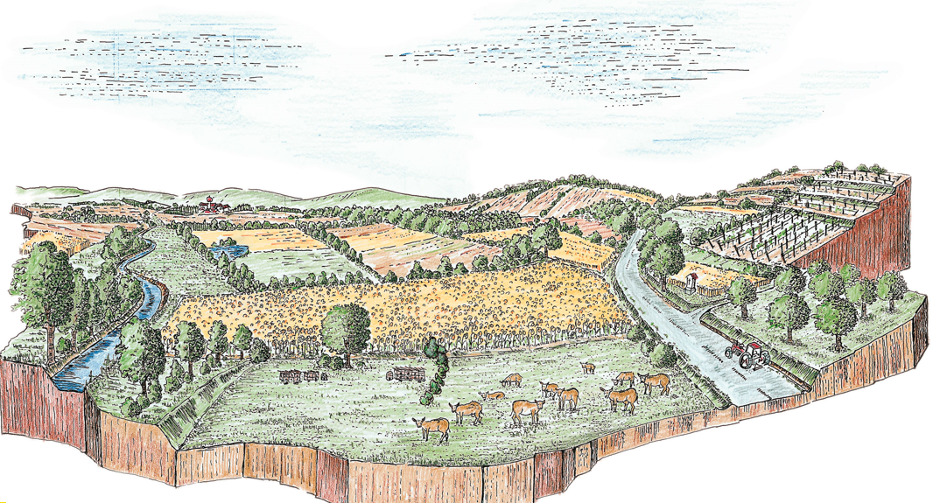
Biodiversitätsmanagement
…….. Potenziale schaffen – Was kann man tun?
© pictures: pixabay

Slide 4
Biodiversitätsmanagement
…….. Potenziale schaffen – Was kann man tun?
Schutz von natürlichen (primären) Ökosystemen, naturnahen Habitaten und geschützten Gebieten
Schutz von Gewässern, Management der Gewässerrandstreifen
Mindestanteil an naturnahen Habiaten
Pflege von naturnahen Habitaten
Schaffung von Biotop-Korridoren
Erhaltung von Grünland
Besondere Maßnahmen zum Artenschutz
Verhinderung der Einschleppung und der Verbeitung invaisver, gebietsfremder Arten
Wildsammlung
© pictures: pixabay

Slide 5

Biodiversitätsmanagement
Aus Ihrer Sicht:
Welche Maßnahmen sind einfacher zu überprüfen und welche stellen eine Herausforderung dar und warum?
© pictures: pixabay

Slide 6
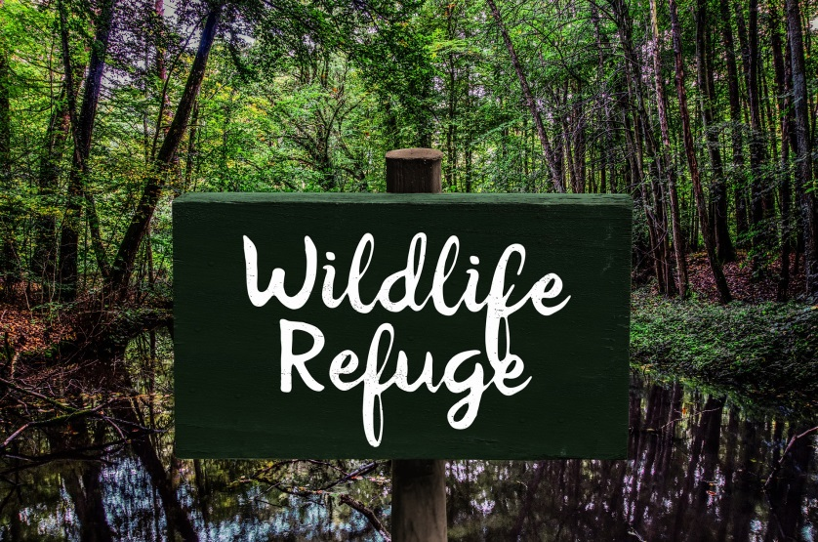

Biodiversitätsmanagement …..
a. Schutz von natürlichen (primären) Ökosystemen, naturnahen Habitaten und geschützten Gebieten
Mögliche Maßnahmen:
Natürliche (primäre) Ökosysteme dürfen nicht umgewandelt oder als landwirtschaftliche Flächen genutzt werden.
Naturnahe Lebensräume werden nur nachhaltig genutzt, d.h. natürliche Prozesse in diesem Gebiet zu erhalten und zu unterstützen und Schäden durch die Nutzung zu vermeiden.
Negative Auswirkungen auf benachbarte natürliche (primäre) Ökosysteme und Schutzgebiete werden vermieden. Negative Auswirkungen können durch Düngung, Sprühen von Pestiziden, Einsatz von schweren Maschinen u.a. entstehen.
Keine Entwässerung von Sümpfen; keine Gewinnung von Torf (Klimaschutz, Kohlenstoffsenke)
Warum?
© pictures: pixabay
Leitlinie zum Schutz von primären Ökosystemen und naturnahen Habitaten
Notes:
Warum?
Primäre (natürliche) Ökosysteme, naturnahe Lebensräume und Schutzgebiete haben eine hohe Vielfalt an Tieren und Pflanzen und sind daher besonders wertvoll. Eine Störung des Gleichgewichts zwischen Organismen in einem Ökosystem/Habitat, aber auch die Wechselwirkungen zwischen den Organismen und der Umwelt können zu erheblichen und irreversiblen Schäden führen. So kann beispielsweise die Beseitigung von Waldteilen die Biodiversität verändern und damit den Sauerstoffgehalt in der Luft beeinflussen, das Klima verändern, die Erosion verstärken, die Zahl der Raubtiere verringern und andere Populationen - oft Schädlinge oder invasive Arten - erhöhen, die große wirtschaftliche und soziale Probleme verursachen.
Additional possible actions:
Wenn eine Entwässerung unvermeidlich ist, wird die natürliche Bodenentwässerung den installierten Wasserableitungskanälen vorgezogen.
Wird Moorland landwirtschaftlich genutzt, muss der Nachweis erbracht werden, dass diese Tätigkeiten mit dem Schutz der biologischen Vielfalt vereinbar sind. Wenn eine biodiversitätsfreundliche Landwirtschaft nicht möglich ist, sollte geprüft werden, ob es Möglichkeiten für Subventionen gibt, um diese Flächen vom Anbau auszuschließen.
Entwässerungskanäle werden wo immer möglich vergraben und die Wiederherstellung ehemaliger Feuchtgebiete unterstützt.

Slide 7
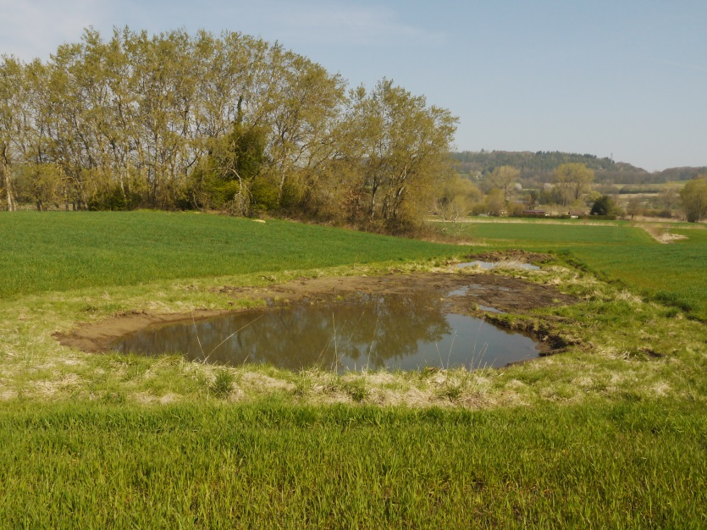
Biodiversitätsmanagement …..
b. Schutz von Gewässern, Management der Gewässerrandstreifen
Was? Warum?
Mögliche Maßnahmen:
Größere Viehherden haben keinen freien Zugang zu natürlichen Gewässern um eine Kontamination des Wassers mit Exkrementen zu verhindern und die öffentliche Gesundheit zu schützen.
Eine Pufferzone mit einheimischer Vegetation wird entlang von Wasserkörpern gehalten. Die Pufferzone sollte mindestens 10 m breit sein. Kein Einsatz von Düngemitteln und Pestiziden.
Materialien und Stoffe, die für die Umwelt und die biologische Vielfalt ungeeignet sind, wie Öl, CPPs, CPP-Verpackungen oder -Container, Medikamente, Tierdünger, werden nicht in Flüssen, Bächen oder anderen Oberflächen- oder Grundwasser entsorgt.
© pictures: Bodensee-Stiftung
Leitlinie zum Schutz von primären Ökosystemen und naturnahen Habitaten
Action Facts Sheets zum Gewässerschutz ……
Notes:
Warum?
Wasser ist die Grundlage für Pflanzen, Tiere und für uns Menschen und somit eine sehr wertvolle Ressource. Gewässer wie Seen und Flüsse sind auch Lebensräume für viele Tiere und Pflanzen und müssen daher vor Verschmutzung oder dem Einfluss von Schadstoffen geschützt werden. Das Belassen oder Schaffen eines breiten Uferstreifens mit einer Vegetation, die nicht oder zumindest nicht umfassend bewirtschaftet wird, ist hier ein sehr wichtiger Beitrag.

Slide 8
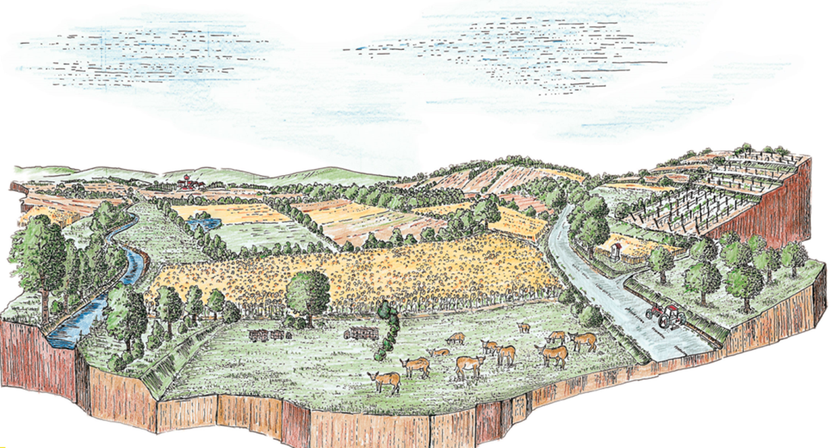
Biodiversitätsmanagement …..
c. Mindesanteil an naturnahen Habitaten
Mögliche Maßnahmen:
Mindestens 10% der naturnahen Lebensräume auf Betriebsebene sollten vorhanden sein. Sie liegen bevorzugt angrenzend und innerhalb der (großen) Schläge.
Bei schattenverträglichen Kulturen sollten mindestens 15% des Betriebes (oder der Gruppe von Mitgliedsbetrieben) durch eine Baumschicht beschattet werden.
Warum?
© pictures: pixabay
Notes:
Warum?
Naturnahe Lebensräume sind wichtige Elemente zur Förderung der Biodiversität in landwirtschaftlichen Betrieben. Sie bieten Zuflucht und Nahrung für Tiere und Pflanzen. Eine ausreichende Größe, jedes Gebiet unabhängig und insgesamt, und eine gut durchdachte Umsetzung naturnaher Lebensräume können den durch landwirtschaftliche Tätigkeiten verursachten Verlust der biologischen Vielfalt ausgleichen. Einzelne Parzellen sollten mit Biotopkorridoren verbunden werden, um das Potenzial für die biologische Vielfalt zu erhöhen.
Zusätzliche mögliche Maßnahmen
Identifizierung von Flächen auf dem Betrieb, die für naturnahe oder weniger produktive Lebensräume von Vorteil sind (Steinflächen, steile Hänge, Feuchträume usw.) oder bereits von natürlicher Vegetation bedeckt sind, und Nutzung als oder Schaffung eines naturgetreuen Lebensraums auf ihnen (z.B. Pflanzung von Bäumen, Hecken und anderen Rückzugsräumen für Wildtiere).
Bestehende naturnahe Lebensräume /ökologische Strukturen werden erhalten.
Für neu entwickelte landwirtschaftliche Betriebe:
Wenn Flächen in landwirtschaftliche Flächen umgewandelt werden, sollte vor der Umstellung eine unabhängige Umweltverträglichkeitsprüfung durchgeführt werden
Wenn Flächen kürzlich in Ackerland umgewandelt wurden, muss der Verlust der biologischen Vielfalt ausgeglichen/wiederhergestellt werden

Slide 9
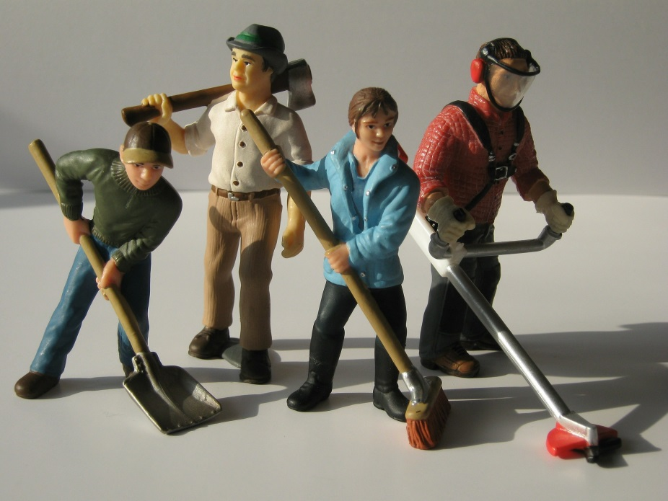
Biodiversitätsmanagement …..
d. Pflege von naturnahen Habitaten
Warum?
Mögliche Maßnahmen:
Weder Düngemittel noch Pflanzenschutzmittel werden auf naturnahen Lebensräumen eingesetzt.
Pflege von Hecken: z.B. Beschnitt von Hecken max. alle 3 Jahre; unter Berücksichtigung der Brutzeiten.
Kein Verbrennen
Spätes Mähen von Blühstreifen
Export des gemähten Materials
© pictures: pixabay
Leitlinie zum Schutz von primären Ökosystemen und naturnahen Habitaten
Action Facts Sheets Biodiversitätsmanagement……
Notes:
Warum?
Unterschiedliche Vegetation, ob natürlich oder gepflanzt, wie z.B. Hecken, Blühstreifen usw., bieten Lebensraum, Schutz und Nahrung für eine Vielzahl von Tieren und Pflanzen. Neben der Größe müssen auch naturnahe Lebensräume eine bestimmte Qualität aufweisen, um von den Tieren und Pflanzen wie oben beschrieben optimal genutzt zu werden. Qualität drückt sich unter anderem in der Vielfalt der Landschaftselemente, der Pflanzenauswahl und der geeigneten Pflege aus.

Slide 10
Biodiversitätsmanagement …..
e. Schaffung von Biotop-Korridoren
Mögliche Maßnahmen:
Schaffung, Erhaltung und Verbesserung eines Netzwerks natürlicher Vegetation entlang von Lebendzäunen, Hecken, Gräben, Uferstreifen, Straßenrändern und Feldsäumen in der gesamten Landschaft. Bitte beachten Sie: Pufferzonen stellen auch Lebensraumkorridore dar.
Grenzt der Betrieb an ein Schutzgebiet, müssen die für die biologische Vielfalt im Betrieb vorgesehenen Gebiete mit dem Schutzgebiet verbunden sein.
Die für die Biodiversität im Betrieb festgelegten Flächen sind über Habitat-Korridore miteinander verbunden.
Warum?
Biotop 1
Biotop 2
Biotop-Korridor
Biotop 1
Biotop 2
Trittsteine
Action Facts Sheets Biodiversitätsmanagement……
Notes:
Was?
……. ist ein Lebensraum, der die Wildtierpopulationen verbindet, die durch menschliche Aktivitäten oder Strukturen (z.B. Straßen, Holzeinschlag, Produktionsseiten in landwirtschaftlichen Betrieben usw.) getrennt sind.
…… ermöglichen einen Austausch von Individuen zwischen den Populationen, was dazu beitragen kann, die negativen Auswirkungen auf die Inzucht und die verminderte genetische Vielfalt zu verhindern, die häufig in isolierten Populationen auftreten.
Warum?
Lebensraumkorridore verbinden Lebensräume, die durch menschliche Aktivitäten oder Strukturen getrennt sind, und ermöglichen einen Austausch von Individuen zwischen den Populationen. Breite Korridore sorgen für mehr Vielfalt und werden weniger durch angrenzende Landnutzungen und damit verbundene Randeffekte beeinflusst. Generell gilt: Je breiter der Korridor ist, desto besser ist er für die Biodiversität.
Zusätzliche mögliche Maßnahmen

Slide 11
Biodiversitätsmanagement …..
g. Besondere Maßnahmen zum Artenschutz
Mögliche Maßnahmen:
Informationen über geschützte und gefährdete Arten in der Region einholen und geschützte und gefährdete Tier- und Pflanzenarten auf oder um den Betrieb identifizieren (siehe Basisbeurteilung).
Suche nach einer Zusammenarbeit mit lokalen Experten, um Maßnahmen zur Förderung dieser Art zu ermitteln
Gefährdete und geschützte Arten sind niemals Gegenstand von Jagd, Tötung oder Sammlung.
Aussaat von Getreide in weiten Reihen (Drilllücken) zur Unterstützung von lichten, anspruchsvollen Wildkräutern und Feldvögeln.
Wasserstellen
Was?
Action Facts Sheets Biodiversitätsmanagement……
Artenbeispiele: gefährdete Arten, holzige Strukturen (nur für ausgewählte Länder)
Notes:
Warum?
Die Populationen von geschützten und/oder gefährdeten Tieren und Pflanzen nehmen oft ab. Daher sollten Maßnahmen oder Maßnahmenkombinationen durchgeführt werden, um den Hauptursachen entgegenzuwirken und diese Arten zu schützen und zu erhalten. Die Identifizierung gefährdeter Arten ist nicht immer einfach, ebenso wenig wie die Identifizierung von Maßnahmen. Wir empfehlen, von Anfang an mit lokalen Experten zusammenzuarbeiten.
Zusätzliche mögliche Maßnahmen

Slide 12
Biodiversitätsmanagement
Aus Ihrer Sicht:
Welche Maßnahmen sind einfacher zu überprüfen und welche stellen eine Herausforderung dar und warum?
© pictures: pixabay

Slide 13
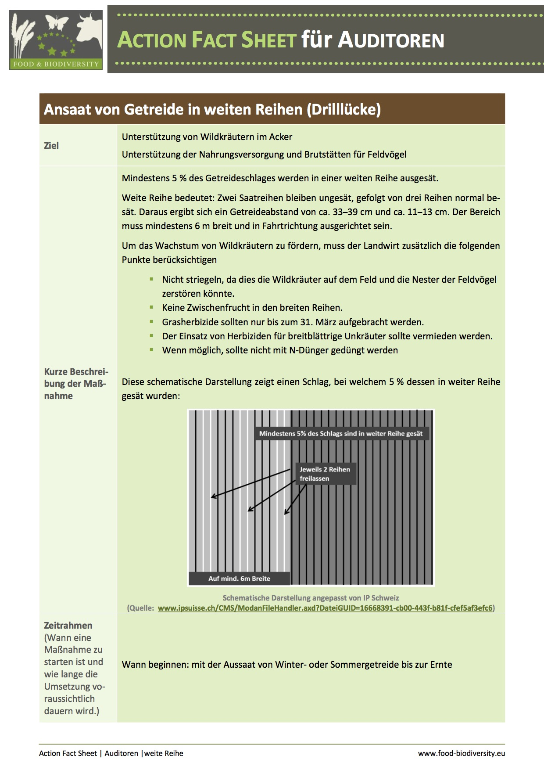
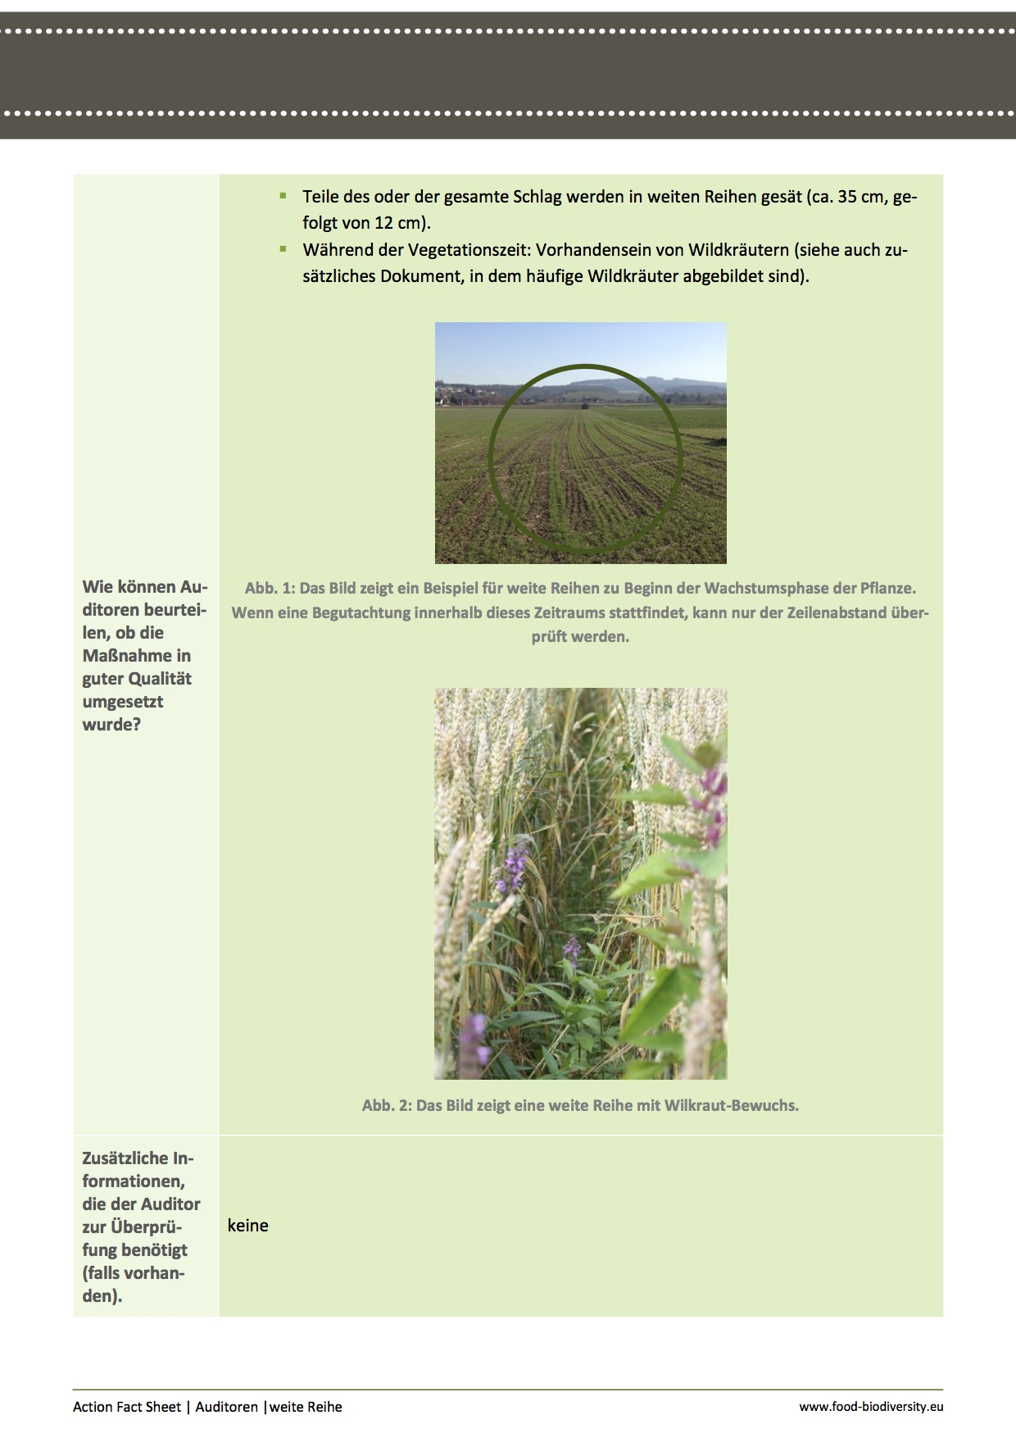
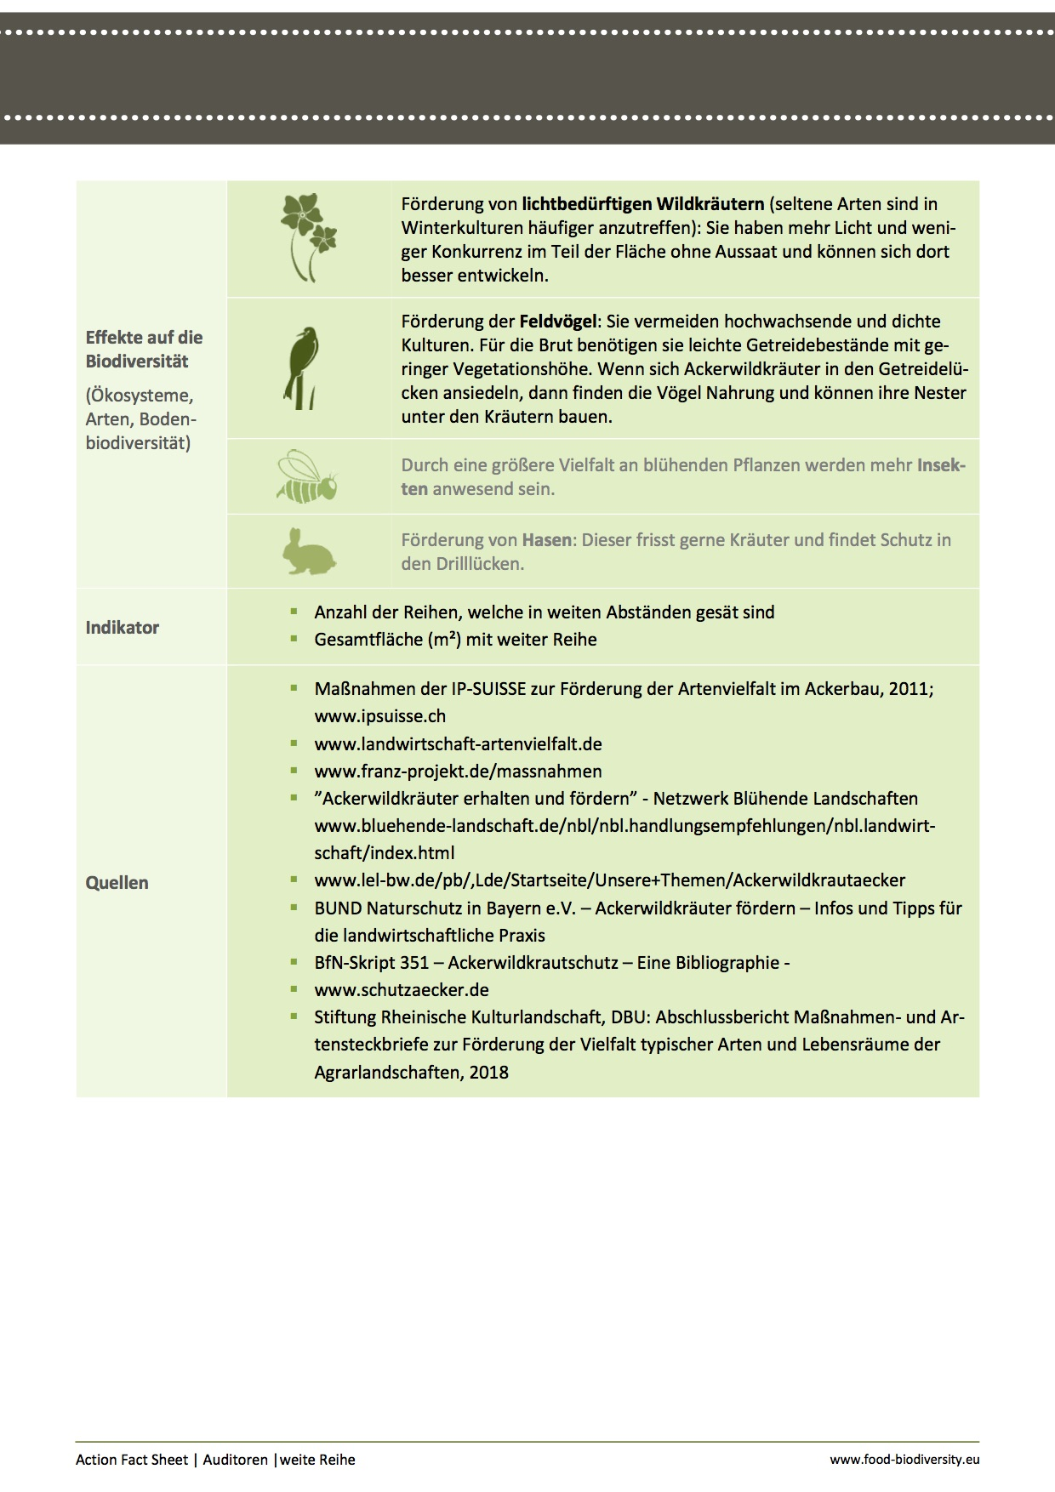
Action Fact Sheets

Slide 14
Vielen Dank!
https://www.business-biodiversity.eu/de/life-food-biodiversity
  Wissenspool
  Action Facts Sheet
  Benutzerhandbuch
  Leitlinien
  Easy Guide
  ……

